Slide 1
广西联通IT承载网概念培训
中国联通广西分公司信息化事业部
周建锋
Notes:
0

Slide 2
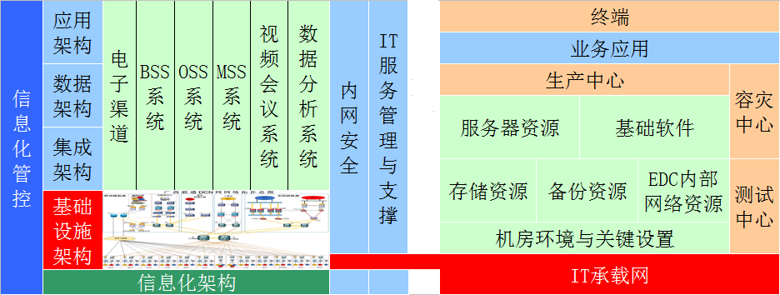
IT承载网定义及定位
IT 承载网定义：
IT承载网是为中国联通内部IT系统提供端到端网络服务的基于IP技术的唯一数据通信网.
(简称DCN网)
IT承载网的定位：
Notes:
营业厅、办公网络目前都属于DCN网的一部分

Slide 3
IT承载网简图

Slide 4
IT承载网接入对象
管理支撑系统（MSS）：OA、ERP类、企业综合管理类、公共服务类。
业务支撑系统（BSS）：业务支撑类、客户接触类、客户关系管理类、计费结算类。
运营支撑系统（OSS）：资源管理类、服务开通管理类、网络管理类、客户支撑类、基础管理类。
数据分析类（DSS）：经营分析类。(广西放置BSS)
网络基础支撑系统：IT网管，基础安全系统。
IT承载采用MPLS VPN(多协议标签交换)技术架构来实现系统分类。

Slide 5
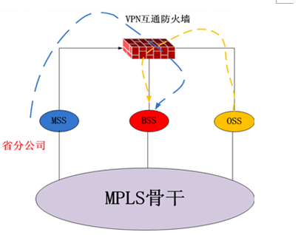
各类系统互访原则
跨域访问

Slide 6
IT承载网IP管理
由联通集团总部统一分配。
MSS：
采用10.36.X.X/16～10.39.X.X/16段IP地址；原中国联通广西分公司MSS系统使用的地址（10.211.X.X）在过渡阶段整体保留，不再扩大使用范围。在用系统向DCN割接或新建系统上线时均需按照目标IP地址规范进行分配使用；
BSS、OSS
采用133.0.X.X/16～133.31.X.X/16 共32个B类地址，具体分配如下. 原130.59.X.X/16 不再扩展使用.

Slide 7
广西联通IP地址规划表
区域名称 | MSS域 | MSS域 | BSS/OSS域
区公司本部 | 10.36.0.0-10.36.31.255 | 10.211.8.0-10.211.15.255 | 133.0.X.X-133.0.X.X
南宁 | 10.36.32.0-10.36.63.255 | 10.211.24.0-10.211.31.255 | 133.2.X.X-133.2.X.X
柳州 | 10.36.64.0-10.36.95.255 | 10.211.32.0-10.211.39.255 | 133.4.X.X-133.4.X.X
桂林 | 10.36.96.0-10.36.127.255 | 10.211.40.0-10.211.47.255 | 133.6.X.X-133.6.X.X
梧州 | 10.36.128.0-10.36.159.255 | 10.211.48.0-10.211.55.255 | 133.8.X.X-133.8.X.X
玉林 | 10.36.160.0-10.36.191.255 | 10.211.56.0-10.211.63.255 | 133.10.X.X-133.10.X.X
百色 | 10.36.192.0-10.36.223.255 | 10.211.88.0-10.211.95.255 | 133.12.X.X-133.13.X.X
钦州 | 10.36.224.0-10.36.255.255 | 10.211.64.0-10.211.71.255 | 133.14.X.X-133.15.X.X
河池 | 10.37.0.0-10.37.31.255 | 10.211.96.0-10.211.103.255 | 133.16.X.X-133.17.X.X
北海 | 10.37.32.0-10.37.63.255 | 10.211.72.0-10.211.79.255 | 133.18.X.X-133.19.X.X
防城港 | 10.37.64.0-10.37.95.255 | 10.211.80.0-10.211.87.255 | 133.20.X.X-133.21.X.X
贵港 | 10.37.96.0-10.37.127.255 | 10.211.120.0-10.211.127.255 | 133.22.X.X-133.23.X.X
贺州 | 10.37.128.0-10.37.159.255 | 10.211.104.0-10.211.111.255 | 133.24.X.X-133.25.X.X
崇左 | 10.37.160.0-10.37.191.255 | 10.211.128.0-10.211.135.255 | 133.26.X.X-133.27.X.X
来宾 | 10.37.192.0-10.37.223.255 | 10.211.112.0-10.211.119.255 | 133.28.X.X-133.29.X.X
原130.59.X.X地址段整体保留，不再扩大使用范围，在用系统向DCN割接或新建系统上线时均需按照目标IP地址规范进行分配使用
Notes:
原BSS

Slide 8
IT承载网管理分层

Slide 9
VPN方面
VPN | 公网IP | 说明 | 带宽 | 面向对象
MSS-VPN | 121.31.15.151 | 联通线路 | 1G(共用) | OA账号、公司员工
 | 121.31.15.152
维护VPN | 121.31.60.234 | 联通线路 | 1G(共用) | 信息化部员工、合作厂商
BSS-VPN | 220.200.112.236 | 联通线路1 | 100M | 营业厅、代理商
 | 121.31.60.231 | 联通线路2 | 1G(共用)

Slide 10
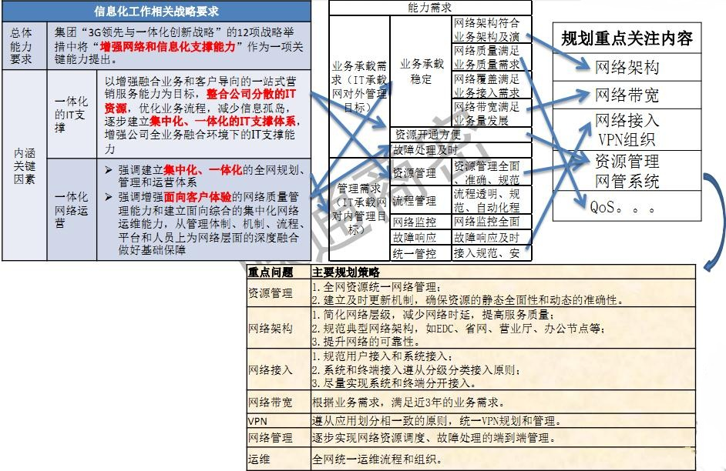
IT承载网规划思路

Slide 11
谢谢！
Notes:
10

